Slide 1

Uso de redes neurais recorrentes na detecção de padrões de erros cometidos por alunos novatos durante a aprendizagem de programação
Instituto de Pesquisas Tecnológicas – IPT
Metodologia da Pesquisa
Prof. Dr. Vagner Gava
Marcelo de Rezende Martins
2018

Slide 2
Metodologia da pesquisa
Título
Problema
Pergunta
Palavras-chave
Objetivo e escopo
Referências

Slide 3
Título
Uso de redes neurais recorrentes na detecção de padrões de erros cometidos por alunos novatos durante a aprendizagem de programação

Slide 4


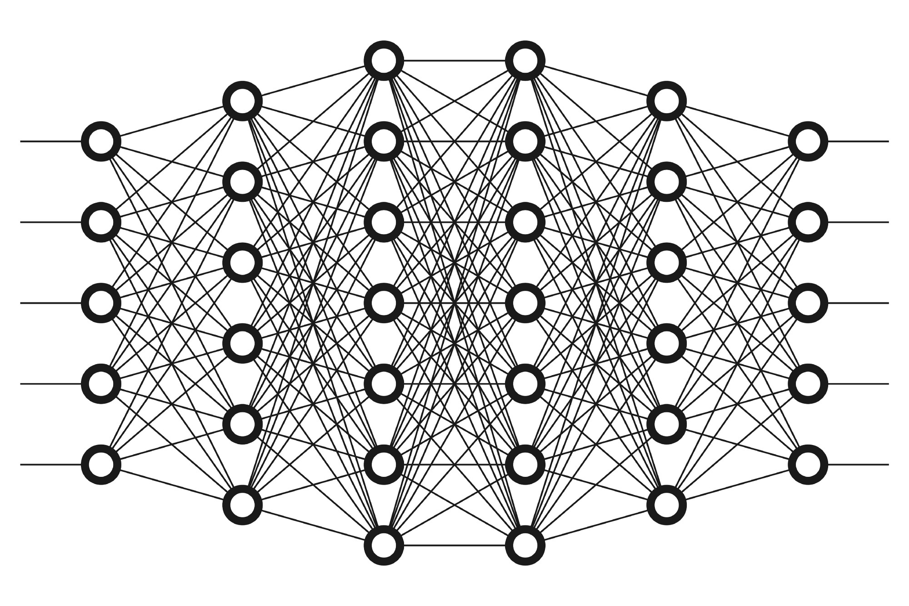
Problema/Contexto
Feedback aos alunos durante a aprendizagem de programação
Big Code
Deep learning
Crédito: https://www.datanami.com/2017/05/10/machine-learning-deep-learning-ai-whats-difference/

Slide 5
Pergunta
Como as redes neurais recorrentes podem ser utilizadas para identificar padrões de erros de lógica cometidos por alunos?
Pergunta secundária:
Dado um problema, quais são os padrões de erros de lógica?
Quais são os atributos mais importantes para a RNN construir o melhor modelo para identificar os erros e/ou corrigi-los?

Slide 6
Palavras-chave
redes neurais recorrentes, aprendizagem de máquina, engenharia de atributos, dificuldades, erros, ciências da computação e educação
recurrent neural networks, machine learning, feature engineering, difficulties, errors, ai for education, computer science education.

Slide 7
Objetivo e escopo
Uso de redes neurais recorrentes como técnica para detecção de padrões de erros
Técnica aplicada numa base aberta com milhares de códigos fontes: Microsoft CodeHunt
Classe de problemas
Erros de lógica

Slide 8
Fluxo do sistema
Modelo treinado
AST
Códigos fontes
do CodeHunt
Entrada para o RNN (input)
VT*
VT*: Variable Tracing
Erro
Código fonte
Sistema

Slide 9
Referências
TURING, Alan M. On Computable Numbers, with an Application to the Entscheidungsproblem. Proceedings of the London Mathematical Society v. 2, n. 42, p. 230--265 , 1936.
SMIT, Jan et al. Industry 4.0. [s. L.]: European Parliament's Committee On Industry, Research And Energy (itre), 2016.
ARNTZ. Melanie; GREGORY. Terry; ZIERAHN. Ulrich. The Risk of Automation for Jobs in OECD Countries: A Comparative Analysis. , no 189. Paris: OECD Publishing, 2016.
WATSON, Christopher; LI, Frederick W.B. Failure Rates in Introductory Programming Revisited. ITiCSE ’14, 2014, Uppsala, Sweden. Anais... Uppsala, Sweden: ACM, 2014. p.39--44.
BOSSE, Yorah; GEROSA, Marco Aurélio. As Disciplinas de Introdução à Programação na USP: um Estudo preliminar. Anais dos Workshops do IV Congresso Brasileiro de Informática na Educação (CBIE 2015), CBIE-LACLO 2015, 2015, p. 1389--1397.
KALELIOGLU, Filiz; GULBAHAR, Yasemin; KUKUL, Volkan. A Framework for Computational Thinking Based on a Systematic Research Review. Baltic Journal of Modern Computing, 4, 2016, p. 583-596.
JENKINS, T. On the difficulty of learning to program. Proceedings of the 3rd Annual Conference of the LTSN Centre for Information and Computer Sciences, v. 4, 2002, p. 53--58.
HRISTOVA, Maria et al. Identifying and correcting Java programming errors for introductory computer science students. 15 fev. 2006, [S.l.]: ACM, 15 fev. 2006. p.153–156.
CACEFFO, Ricardo et al. Developing a Computer Science Concept Inventory for Introductory Programming. 2016, [S.l.]: ACM, 2016. p.364–369.
BHATIA, Sahil; SINGH, Rishabh. Automated Correction for Syntax Errors in Programming Assignments using Recurrent Neural Networks. CoRR v. abs/1603.06129 , 2016.

